Slide 1
Simav Rehberlik ve Araştırma Merkezi Aile Sosyolojisi

Slide 2
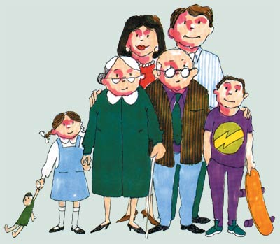
Aile Nedir ?
Aile en basit tanımıyla; evlilik ve kan bağına dayanan, karı-koca, çocuklar, kardeşler arasındaki ilişkilerin oluşturduğu toplum içindeki en küçük birliktir . Aile bir toplumun temel toplumsal kurumlarından biridir.

Slide 3
Ailenin Anlamı
Aile evrensel bir kurumdur, hemen hemen her toplumda mevcuttur. Ancak ailenin şekli ve fonksiyonları toplumdan topluma değişmektedir.
Modern toplumun aile kavramı ile geleneksel toplumun aile kavramı birbirinden farklıdır. Örneğin;
Geleneksel Kızılderili Navajo kabilesinde, eşler asla bir arada yaşamazlar. Koca, diğer erkeklerle ortak kullanılan bir mekanda yaşarken, diğer tarafta karısı, annesi ve kız kardeşleri ile birlikte yaşar. Evlilik ilişkisi, belirli ziyaretlerle sınırlıdır.

Slide 4
Doğu Afrika’da yaşayan bir Maasai kabilesi üyesi, yakın bir arkadaşının, eşiyle birlikte olmak için izin istemesini normal ve uygun bulur.
Koca ya da onun eşinin “cinsel misafirperverliği” reddetmesi, kaba bir davranış olarak değerlendirilir. Bugün bizim anladığımız anlamda aile kavramından son derece farklı olan aile türleri hakkındaki örnekleri arttırmamız mümkündür.

Slide 5
Aile Neden Gereklidir ?
Aile öncelikle , insan türünün sürdürebilmesi gereksiniminden doğmuştur.
Aile, üyelerinin barınma ve bakım gibi fiziksel, sevgi ve şefkat gibi duygusal, öğrenme gibi sosyal ihtiyaçlarını karşılar
Aile yapısı böyle güçlü olan milletin devlet yapısı da çok güçlü olacaktır; çünkü aile toplumun özüdür. Manevi değerlerini kaybeden, aile yapısı çöken ülkenin manevi çöküşü de hızlı olacaktır.

Slide 6
Aile Yapıları ve Türleri
Yapı açısından ele alındığında aile:
Küçük veya çekirdek aile
Büyük veya geleneksel aile kavramları ile sınıflandırılabilir.

Slide 8
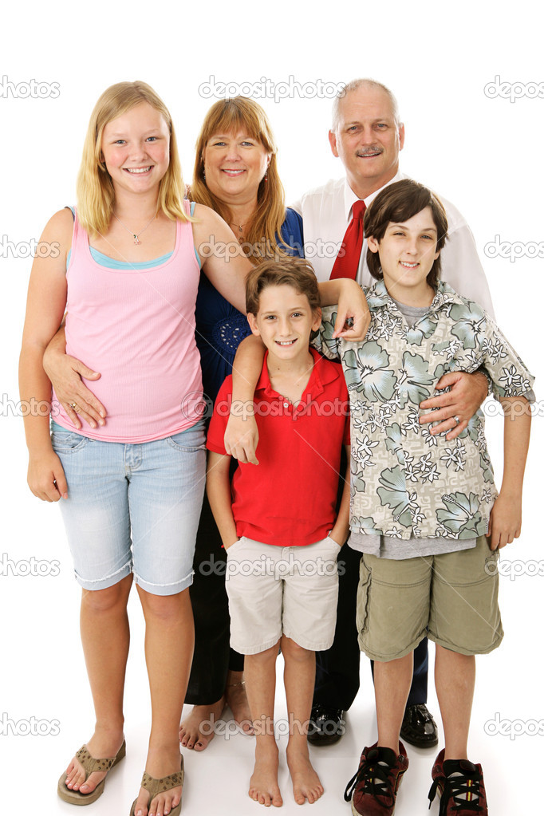
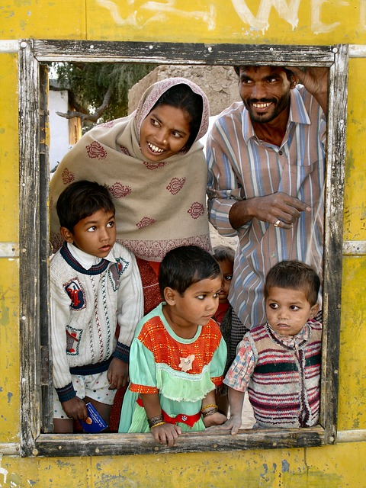
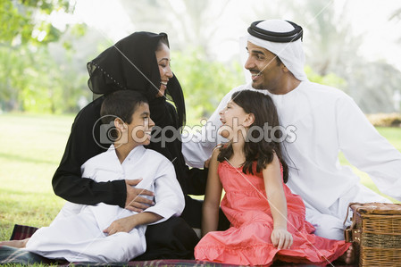
Dünya’daki ve Türkiye’deki Aile Yapısı

Slide 9
Japon Aile Yapısı
Geleneksel Japon ailesinde baba geç saatlere kadar çalışır; anne ise eve ve çocuklara bakar. Baba'nın evde fazla zaman geçirmemesi yüzünden aile içindeki iletişim azdır. Dışardan bakıldığında Japonya'daki boşanma oranının batı ülkelerine göre az olması dikkat çekse de bunun sebebinin, sağlıklı aile yapısı değil, aile içindeki iletişim eksikliği olduğu gerçektir.
Geçmişte iki ya da üç neslin birarada yaşadığı Japonya'da bugün çekirdek aile yapısı görülmektedir.

Slide 10
Ev ekonomisinden anne sorumludur. Aileyi ekonomik olarak destekleyen baba, kazandığı paranın tümünü anneye verir. Anne, bu paranın içinden babanın aylık harçlığını verir ve geri kalanını diğer harcamalarda kullanır. Her ailenin en büyük rüyası kendi evlerine sahip olmaktır. Kazanılan paranın büyük kısmı, ev ve araba taksidi ve çocukların gelecekteki okul masrafları için yapılan birikimlere harcanır.

Slide 11
Çin Aile Yapısı
Çin, 1 milyar 300 milyonu aşan nüfusuyla dünyanın en kalabalık ülkesi durumunda. Nüfus artışını yavaşlatmak için Çin’de uzun süredir tek çocuk politikası uygulanıyor.
Çin'deki geleneksel aile ahlakı, soy ağacını devam ettirmeye büyük önem verir, evliliğin esas amacının da nesli devam ettirmek olduğunu savunurdu.

Slide 12
Eski çağlarda aile bağları, Çin toplumunun ekseniydi. Her dönemde kral ve imparatorlar, ailelerdeki istikrarın korunmasına büyük önem verirdi. Çinlilerin gelenek ve görenekleri uyarınca, büyük ve kalabalık ailelere saygı gösterilirdi.
Şimdi ise aileler küçülüyor. Kentlerde bir aile genellikle karı koca ile çocuğundan oluşuyor. Ancak kırsal kesimlerde büyük aileler hala mevcut.

Slide 13
Hindistan Aile Yapısı
Hintliler kendi aile sistemine çok değer verir. Geleneksel Hint aile değerleri arasında saygı ilk sırada yerini almaktadır.
Hayatları boyunca baba aile birliğinin bir parçasıdır. Oğulları ebeveynleri ile tüm hayatlarını birlikte yaşar. Kızlar ise evleninceye kadar ebeveynleri ile yaşıyor. Karşılıklı olarak birbirini destekleyen bir ilişki vardır.
Ebeveynler uzun süre çocuklarını destekleyebilir, kardeşleri birbirlerine destek olabilir ve oğulları yaşlılıkta Ebeveynlerine bakar.

Slide 14
Hindistan oldukça tabakalı bir toplumdur. Hint kültürü uzlaşmacı bir yapıya sahiptir. Eski kültürünü korumayı başarırken, dışarıdan gelen yeni adetleri, gelenekleri ve fikirleri de kabul etmiş bir toplumdur.
Bu yüzden Hindistan da geniş aile kavramı diğer toplumlara oranla hala geçerliliğini korumaktadır.

Slide 15
Ortadoğu’da Aile Yapısı
Ortadoğu’da gerek çocuk yetiştirme , gerek ebeveyn rolleri, evlilik ve toplumda cinsiyetlere ilişkin roller üzerinde geçmişten günümüze gelen geleneklerin oldukça etkili olduğu görülmektedir.
Ortadoğu’daki aile yapısına bakacak olursak baba figürü ön plana çıkmaktadır. Baba ailenin devamını sağlayan ve tek başına karar veren kişidir. Annenin görevi ise çocuklara bakmak ve eşinin rahatını sağlamaktır.

Slide 16
İlk çocuğun doğumuyla, kadın farklı bir statü kazanmakta ve her bir erkek çocuğun doğumuyla bu statü artmaktadır.
Kadın toplumun ve içinde bulunduğu ailenin beklentilerini en az ikisi erkek olmak üzere 4-5 çocuk sahibi olarak karşılayabilmektedir.
Kadınlar erkeklerden daha genç yaşta evlenmekte ve genellikle eşleriyle aralarında 10-15 yaş fark bulunmaktadır ve evlilikler genellikle görücü usulü olmaktadır.

Slide 17
Amerika ve Avrupa’ da Aile Yapısı
Avrupa ve Amerika gibi modern toplumlar derin bir aile krizi yaşıyor. Toplum ve medeniyetin temel taşı olan aileyi artık bir arada tutmak mümkün değil.
Amerika ve Avrupa ülkelerinde boşanma oranı %50’nin üzerinde. Yani her iki evlilikten biri, ayrılıkla sonuçlanıyor. Evlilik dışı ilişki ‘normal' algılanıyor, hatta teşvik ediliyor. Buna paralel olarak evlilik dışı doğan çocuk sayısı giderek artıyor.

Slide 19
AB istatistik kurumu Eurostat'ın verilerine göre evlilik dışı doğum oranı: 1990'de yüzde 17 2000 yılında yüzde 27 2011 yılında yüzde 39,5
AB üyeleri arasında evlilik dışı doğumlarda başı yüzde 60'la Estonya, yüzde 57'yle Slovenya, yüzde 56'yla Bulgaristan ile Fransa ve yüzde 54'le İsveç çekiyor.

Slide 20
ABD'de, aile yapısı ve kadınların durumu ise; örf ve adetlerine, İncil'e ters düşmeye devam ediyor. Irz ve namusa verilen değer iyice azalmakta; daima nefse, hevaya ve zevke yönelik bir hal almaktadır. Araştırma sonuçları:
-Kadınların %80’ni anne ve babasından ayrı yaşamakta.
-Bu kadınların evlenmemiş olarak yaşamaya menfi tavır alanların oranı % 34.
-Evlilik öncesi ilişki hatalıdır diyenlerin oranı; %20.
-Kararlar erkekler tarafından verilmeli diyenlerin oranı %20

Slide 21
Amerikalı araştırmacılar, Amerikan ailesinin hiç bir devirde bu kadar kötü durumda olmadığını belirtiyor.
ABD'de boşanmaların % 67'sinin cinsi ihanetten kaynaklandığını gösteriyor. Erkeklerin %75'i, kadınların da %70'i eşlerini aldatmaktadır.
Aileyi parçalayan faktörler olarak; alkol, uyuşturucu, sefalet, israf,zina,yalancılık vs. sayılabilir.

Slide 22
Sonuç olarak:
Batılı toplumlar aşırı modernleşme ve maddi refah yüzünden aile kurumunu kaybetmek üzere. İslâm toplumlarında ailenin erozyona uğraması farklı sebeplerden kaynaklanıyor. Fakat her halukârda aile kurumunun hemen her yerde büyük baskı altında olduğu açık.

Slide 23
Türkiye’de Aile Yapısı
Cumhuriyet öncesi Türkiye’deki aile yapısına bakacak olursak ataerkil geniş aile yapısını görürüz.
Türkiye’de ailenin yapısal değişmesi hukuksal güdümlemeler ile desteklenmiştir. 1926’da kabul edilen İsviçre Medeni Yasası erkeğin çok eşle evlenmesini yasaklamış, aile mallarının yönetiminde, ölümden sonra servetin paylaşılmasında kadın ve erkeğe eşit haklar tanımıştır.

Slide 24
Ülkenin sanayileşme ve kentleşme süreçleriyle birlikte, bu yasal ve toplumsal ekonomik değişiklikler, aile yapısını ve aile içindeki bireylerin durumlarını etkiledi. Sonuçta da bugünkü toplum yapısının bir öğesi olarak çağdaş çekirdek aile yapısı ortaya çıktı.

Slide 25
Yasal değişiklikler yalnızca kentsel aileyi değil kırsal aileyi de etkilemiştir. Kadınların aile içinde ve toplumsal ekonomik ve siyasal yaşamda erkekler ile eşit haklardan yararlanması sonucu, erkeğin çok eşli evliliği ortadan kalkmış, birden çok kuşağın aynı evde yaşadığı geniş aile sayısı azalmıştır. Çok eşli evlilik olaylarına kırsal kesimde rastlansa bile tek eşli evlilik, Türk ailesinin temel niteliği durumuna gelmiştir. Çok eşli evliliğin nedeni genellikle kadının kısırlığı olmaktadır.

Slide 26
Türkiye’de Aile Tiplerinin Dağılımı
Aile tipi | 1968 | 1973 | 1978 | 1983 | 1988 | 1993 | 2005
Çekirdek aile | 59,7 | 59 | 57,6 | 61,6 | 67,4 | 67,2 | 67,5
Geniş aile | 32,1 | 32,4 | 31,9 | 27,9 | 22 | 21,6 | 20,8
Parçalanmış aile | 8,3 | 8,6 | 10,5 | 10,5 | 10,6 | 11,2 | 11,7
Tabloda görüldüğü şekilde daha çok tarımsal yapı ile uyum içinde olan geniş aile, 2005’de % 20,8’e kadar gerilemiştir. Buna karşılık çekirdek aile, düzenli bir artış göstererek 2005 yılında % 67,5’e yükselmiştir. Öte yandan tabloda görüldüğü gibi parçalanmış ailelerde de düzenli bir artış söz konusudur.

Slide 27
Türk Ailesinin Değişimi
Hızlı bir değişme temposu içinde Türk ailesi de payını almakta ve geleneksel geniş aile yerini özellikle kentlerde çekirdek aileye bırakmaktadır. Ancak, bu değişme batı toplumlarındakinden biraz daha farklı bir nitelik taşımaktadır.
Batının çekirdek ailesindeki aynı türden değişmeleri Türk ailesinde görmek pek mümkün değildir.
Ülkemizde son yıllarda parçalanmış ailelerin yaygınlığını çok ciddi biçimde artırmıştır.

Slide 28
Türk ailesi kırsal kesimde yine geleneksel yapının izlerini taşırken, bu yapının bazı özellikleri kentteki çekirdek ailede de görülebilir. (Üyelerin birbirlerine karşı gösterdikleri dayanışma kadının çalışması ile kayınvalide veya kadının annesinin çocuklara bakması gibi).
Böylece, aile yapısı değişirken, içinde bulunduğu toplumsal yapının ve değişmenin paralelinde bir gelişme göstermektedir.

Slide 29
Ailenin Temel Sorunu : Boşanma
2004’ten bu yana 2013 yıl sonu itibarıyla 1 milyon 75 bin 765 çift boşandı. Aynı dönemde evlenen çiftlerin sayısı ise toplam 6 milyon 144 bin 124 oldu. 2013 yıl sonu verilerine göre, 2004 yılına oranla evlenme oranı yüzde 2,5 azalırken, boşanma oranı yüzde 38 arttı.
Bu arada, TÜİK tarafından 2011’de yapılan araştırmaya göre, geçimsizlik yüzde 96,70 ile boşanma nedenlerinin başında yer aldı.

Slide 30
Türkiye’de Aile Yapılarının Geleceği
1978-2013 döneminde aile yapılarında meydana gelen değişimler dikkate alınarak 2023 yılına ilişkin bir projeksiyon yapıldığında:
2023 yılında çekirdek ailenin yüzde 74; geniş ailenin yüzde 6; dağılmış ailenin ise yüzde 20 seviyesinde olacağı öngörülmektedir.

Slide 31
Sonuç olarak;
Genel olarak baktığımızda her dönemde her millette aile önemli bir kurumdur.
Son dönemlerde ekonomik dengelerin değişmesi, göç olayların artması, nüfusun artması , sosyal normlarının zayıflaması vb. şeylerin sonucunda değer yargılarındaki yozlaşmaya bağlı olarak zayıflamakta olan aile kurumuna gereken önemi vermek ve her zaman aile kurumunu güçlü tutmak hem yetişkinlerimiz hem de çocuklarımız için daha sağlıklı bir geleceğe adım atmanın en doğru yolu olacaktır.

